Slide 1
Тестовое задание на знание основ правил дорожного движения
5-6 КЛАССЫ

Slide 2
дополните определение, используя предложенные варианты.
1. Пешеход – это лицо, находящееся вне транспортного средства на дороге, либо на ______и не производящее работу на ней.
А. Тротуаре или обочине.
Б. Пешеходной или велопешеходной дорожке.
В. Проезжей части дороги.
Notes:
Б

Slide 3
2. Подберите к каждому дорожному знаку, изображенному ниже, правильное место установки.
В левом столбике изображены дорожные знаки, а в правом изображены места их установки. Сопоставьте их между собой.
А
1.
2.
Б
3.
В
Notes:
1 - Б, 2 – А, 3 - В

Slide 4
3. В левом столбике изображены дорожные знаки, а в правом написаны названия групп знаков дорожного движения.
1.
А. ПРЕДПИСЫВАЮЩИЕ
2.
Б. ОСОБЫХ ПРЕДПИСАНИЙ
3
В. ИНФОРМАЦИОННЫЕ
Notes:
1-Б, 2 – В, 3 - А

Slide 5
выберите правильный вариант ответа.
4. Согласно правилам дорожного движения, пассажирам запрещается:
А. Отвлекать водителя от управления транспортным средством во время его движения.
Б. Отвлекать водителя от управления транспортным средством даже во время остановки.
В. Отвлекать водителя от управления транспортным средством на эстакадах и в тоннелях.
Notes:
А

Slide 6
                5. Дополните предложение, выберите правильный ответ.
Пассажиры должны быть пристёгнуты ремнями безопасности…:
А. В легковых автомобилях, оборудованных ремнями безопасности.
Б. Во всех автомобилях, оборудованных ремнями безопасности.
В. Во всех транспортных средствах, оборудованных ремнями безопасности.
Notes:
В

Slide 7
6. Выберете верный вариант ответа (А, Б или В), в котором указана правильная последовательность действий.
Установите правильную последовательность действий перехода проезжей части дороги по нерегулируемому пешеходному переходу?
1. Остановиться рядом с дорожной разметкой, обозначающей пешеходный переход.
2. Убедиться, что водители транспортных средств вас заметили, остановились и готовы уступить дорогу в движении.
3. Посмотреть налево, направо и опять налево.
4. Переходить проезжую часть дороги внимательно смотря по сторонам и контролируя ситуацию.
5. Начинать переход только на безопасном расстоянии от движущихся транспортных средств.
Notes:
1,3, 2, 5, 4.

Slide 8
7. Дополните предложение, выберите правильный ответ.
Пешеход становится пассажиром тогда, когда…:
А. Пешеход начинает входить в транспортное средство.
Б. Пешеход уже полностью находится в транспортном средстве.
В. Пешеход увидел приближающееся транспортное средство.
Notes:
А

Slide 9
8. Дополните предложение, выберите правильный ответ.
Согласно правилам дорожного движения, пассажиру запрещается…:
А. Передвигаться по салону транспортного средства во время движения.
Б. Открывать двери транспортного средства во время движения.
В. Открывать окна транспортного средства во время движения.
Notes:
Б

Slide 10
9. Определите, какое утверждение верно.
А. Знак «Пешеходная зона» определяет территорию, предназначенную для движения пешеходов. В зоне действия этого знака запрещено движение всем транспортным средствам.
Б. Знак «Пешеходная зона» определяет территорию, предназначенную для движения пешеходов. В зоне действия этого знака разрешено движение велосипедистам и водителям мопедов.
Notes:
А

Slide 11
10. Определите, какое утверждение верно
А. Велосипед относится к транспортным средствам.
Б. Велосипед относится к механическим транспортным средствам.
Notes:
А

Slide 12
11. Определите, какое утверждение верно.
А. Подача сигнала поворота велосипедистом дает ему преимущество перед другими участниками движения.
Б. Подача сигнала поворота велосипедистом не дает ему преимуществ перед другими участниками движения.
Notes:
Б

Slide 13
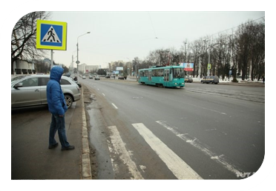
12. Выберите правильный ответ.
Боковое — зрение отвечает за возможность ориентироваться в пространстве и позволяет вовремя заметить опасность со стороны. Перед переходом проезжей части дороги Дима задумался, нужно ему снять капюшон или нет.
Помогите Диме принять верное решение.
А. Капюшон можно не снимать.
Б. Капюшон нужно обязательно снять.
В. Наличие или отсутствие капюшона не имеет значения.
Notes:
Б

Slide 14
13. Что означает нанесённая разметка. Выберите правильный ответ
Представьте, что Вы едете на велосипеде по проезжей части дороги, на которой нанесена горизонтальная дорожная разметка. Что эта разметка обозначает?
А. Велосипедная дорожка или полоса для велосипедистов.
Б. Велосипедная дорожка или тротуар.
В. Полоса для велосипедистов или
мопедов.
Notes:
А

Slide 15
14. Должен ли водитель велосипеда подавать правый сигнал поворота?
А. Перед поворотом водитель всегда обязан показывать сигналы поворота.
Б. Не обязательно, так как дорога меняет направление и совершение другого маневра невозможно.
В. Не обязательно, так как другие
транспортные средства отсутствуют.
Notes:
Б

Slide 16
15. Максим предложил Кате покататься на велосипеде. Катя, конечно, согласилась и стала пассажиром. Максиму уже 16 лет, а Кате всего 10, определите, может ли Максим перевозить пассажира на своём велосипеде в данной ситуации?
А. Максим может перевозить пассажира на своём велосипеде, при наличии стажа вождения не менее 2 лет.
Б. Максим может перевозить пассажира на своём велосипеде, если будет ехать по правому краю проезжей части.
В. Максиму запрещено перевозить пассажира
на своём велосипеде.
Notes:
В

Slide 17
16. В транспортном средстве едет Алексей Семёнович и его дочка Катя, которой 10 лет. Нарушают участники ситуации правила дорожного движения в данной ситуации?
А. Нарушают, в транспортном средстве отсутствуют ремни и подушки безопасности.
Б. Нарушают, Катя должна быть пристёгнута и находиться в детском удерживающем устройстве.
В. Правила дорожного движения соблюдены в полном объёме.
Notes:
Б

Slide 18
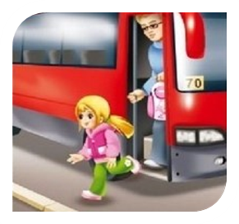
17. Сергей Дмитриевич с внучкой Машенькой выходит из автобуса на остановке общественного транспорта. Как правильно должна быть осуществлена высадка из автобуса в данной ситуации?
А. Первым должен выйти ребенок, затем взрослый.
Б. Первым должен выйти взрослый, затем ребенок.
В. Они должны выйти одновременно.
Notes:
Б

Slide 19
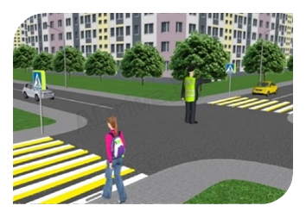
18. Когда Маша возвращалась домой после школы, она заметила, что на одном из перекрёстков производят замену светофоров и пока их нет на перекрёсток поставили регулировщика. Помогите Маше определить, как она должна действовать при данном сигнале регулировщика?
А. Маша может перейти проезжую часть дороги за спиной регулировщика.
Б. Маше нужно дождаться другого сигнала регулировщика и перейти проезжую часть дороги.
В. Маша должна дождаться, когда регулировщик подаст сигнал свистком и жестом покажет, что переход разрешен.
Notes:
А

Slide 20
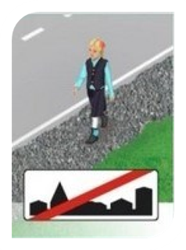
19. Находясь у бабушки в деревне, Марк решил пойти на пикник. Так как в деревне не было тротуаров Марк пошёл по обочине. Однако, выйдя за пределы деревни Марк задумался о том, как правильно ему идти дальше. Помогите Марку определить, как он должен двигаться вне населенного пункта в данной ситуации?
А. При движении вне населённого пункта Марк должен идти по ходу движения транспортных средств.
Б. При движении вне населённого пункта Марк должен идти навстречу движения транспортных средств.
В. Вне населённого пункта движение для пешеходов запрещено.
Notes:
Б

Slide 21
20. Велосипедисты показывают определенные сигналы рукой.
Кто из них подает сигнал поворота налево?
А. Велосипедист А.
Б. Велосипедист А, Б.
В. Велосипедист В, Г.
А Б В Г
Notes:
А

